Slide 1
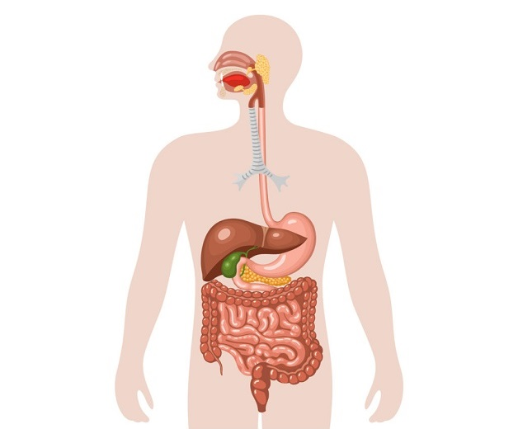
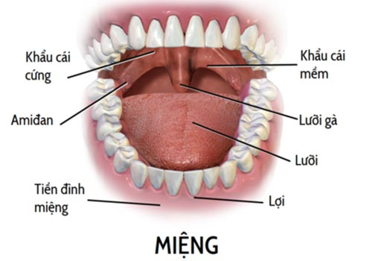
Khoang miệng
Thực quản
Thực quản dài khoảng 25 cm
Ruột già dài khoảng 1,2 – 1,5m có dạng chữ U ngược
Dạ dày là phần rộng nhất của ống tiêu hóa, nằm giữa bụng hơi lệch về phía trái
Ruột non dài từ 5 – 6m, nằm giữa khoang bụng
Dạ dày
Ruột già
Ruột non
Ruột thẳng là nơi trữ phân
Ruột thẳng
Khoang miệng gồm răng, lưỡi,......
Ruột thừa
Hậu môn

